Slide 1



Universidad Autónoma de Querétaro
Facultad de Contabilidad y Administración- 10, 11 y 12 de noviembre 2021
Doctorado en Gestión de la Tecnología e Innovación
PORPIEDAD INDUSTRIAL INTERINSTITUCIONAL PARA LA GESTIÓN DE RECURSOS ECONÓMICOS EN EL SECTOR PÚBLICO
Fernando doríguez Cano
DIRECTOR DE TESIS
Dr. Martín Vivanco Vargas

Slide 2
PORPIEDAD INDUSTRIAL INTERINSTITUCIONAL PARA LA GESTIÓN DE RECURSOS ECONÓMICOS EN EL SECTOR PÚBLICO
Universidad Autónoma de Querétaro
Facultad de Contabilidad y Administración- 7, 8 y 9 de junio 2023
Impacto económico del trabajo interinstitucional
Justificación
Situación Actual de las instituciones en la gestión de la PI insterinstitucional
Estímulos para investigación de manera interinstitucional
Barreras para la gestión de la PI conjunta
Fernando Rodríguez Cano – Doctorado en Gestión de la Tecnología e Innovación – 7mo Semestre

Slide 3
PORPIEDAD INDUSTRIAL INTERINSTITUCIONAL PARA LA GESTIÓN DE RECURSOS ECONÓMICOS EN EL SECTOR PÚBLICO
Universidad Autónoma de Querétaro
Facultad de Contabilidad y Administración- 7, 8 y 9 de junio 2023
Justificación (Cont.)
Impacto económico del desarrollo interinstitucional en las Instituciones del Sector Público
Fernando Rodríguez Cano – Doctorado en Gestión de la Tecnología e Innovación – 7mo Semestre

Slide 4
PORPIEDAD INDUSTRIAL INTERINSTITUCIONAL PARA LA GESTIÓN DE RECURSOS ECONÓMICOS EN EL SECTOR PÚBLICO
Universidad Autónoma de Querétaro
Facultad de Contabilidad y Administración- 7, 8 y 9 de junio 2023
Justificación (Cont.)
Ley General de Humanidades Ciencia y Tecnología
Gestión de la Propiedad Intelectual
Redes de Colaboración
Energías Renovables
Fernando Rodríguez Cano – Doctorado en Gestión de la Tecnología e Innovación – 7mo Semestre

Slide 5
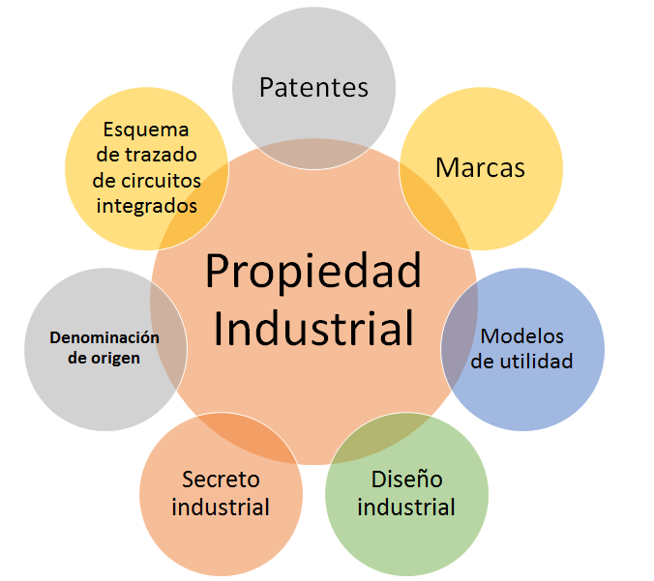
PORPIEDAD INDUSTRIAL INTERINSTITUCIONAL PARA LA GESTIÓN DE RECURSOS ECONÓMICOS EN EL SECTOR PÚBLICO
Universidad Autónoma de Querétaro
Facultad de Contabilidad y Administración- 7, 8 y 9 de junio 2023
Justificación (Cont.)
¿Hay un modelo de Gestión de la Propiedad Industrial que se implemente a los desarrollos interinstitucionales?
Fernando Rodríguez Cano – Doctorado en Gestión de la Tecnología e Innovación – 7mo Semestre

Slide 6
PORPIEDAD INDUSTRIAL INTERINSTITUCIONAL PARA LA GESTIÓN DE RECURSOS ECONÓMICOS EN EL SECTOR PÚBLICO
Universidad Autónoma de Querétaro
Facultad de Contabilidad y Administración- 7, 8 y 9 de junio 2023
Situación Actual
Ley General de HCTI
Investigación
Necesidad de mejores prácticas de gestión de la Propiedad Intelectual
¿Modelo para la Gestión de la PI Interinstitucional?
Fernando Rodríguez Cano – Doctorado en Gestión de la Tecnología e Innovación – 7mo Semestre

Slide 7

PORPIEDAD INDUSTRIAL INTERINSTITUCIONAL PARA LA GESTIÓN DE RECURSOS ECONÓMICOS EN EL SECTOR PÚBLICO
Universidad Autónoma de Querétaro
Facultad de Contabilidad y Administración- 7, 8 y 9 de junio 2023
Objetivo General
Generar un proceso para la gestión de la Propiedad Intelectual
Redes interinstitucionales
Captación de Recursos Económicos
Fernando Rodríguez Cano – Doctorado en Gestión de la Tecnología e Innovación – 7mo Semestre

Slide 8
PORPIEDAD INDUSTRIAL INTERINSTITUCIONAL PARA LA GESTIÓN DE RECURSOS ECONÓMICOS EN EL SECTOR PÚBLICO
Universidad Autónoma de Querétaro
Facultad de Contabilidad y Administración- 7, 8 y 9 de junio 2023
Objetivos Específicos
Identificar las prácticas en gestión de la propiedad intelectual, y su compatibilidad.
Analizar la correlación entre las prácticas en gestión de la propiedad intelectual, así como con el beneficio económico.
Generar un esquema con las mejores prácticas que eficientice la gestión de la propiedad intelectual extrapoladas para su implementación en las RI públicas de investigación desarrollo e innovación especializadas en el sector de las energías renovables
Fernando Rodríguez Cano – Doctorado en Gestión de la Tecnología e Innovación – 7mo Semestre

Slide 9

PORPIEDAD INDUSTRIAL INTERINSTITUCIONAL PARA LA GESTIÓN DE RECURSOS ECONÓMICOS EN EL SECTOR PÚBLICO
Universidad Autónoma de Querétaro
Facultad de Contabilidad y Administración- 7, 8 y 9 de junio 2023
Antecedentes
Energías Renovables y Mitigación del Cambio Climático
  Convenio Marco
  Creación de los CEMIEs
    CEMIE-Bio
  PRONACES
Fernando Rodríguez Cano – Doctorado en Gestión de la Tecnología e Innovación – 7mo Semestre

Slide 10
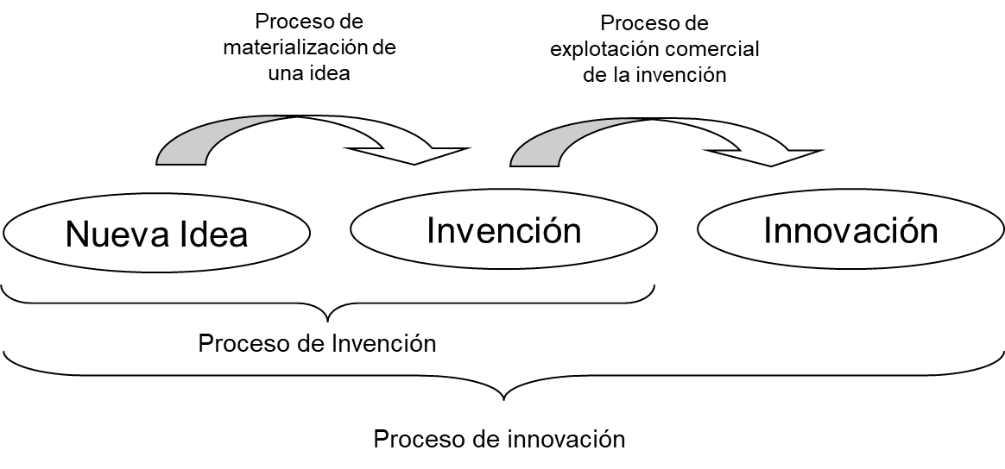
PORPIEDAD INDUSTRIAL INTERINSTITUCIONAL PARA LA GESTIÓN DE RECURSOS ECONÓMICOS EN EL SECTOR PÚBLICO
Universidad Autónoma de Querétaro
Facultad de Contabilidad y Administración- 7, 8 y 9 de junio 2023
Antecedentes (Cont.)
Fernando Rodríguez Cano – Doctorado en Gestión de la Tecnología e Innovación – 7mo Semestre

Slide 11
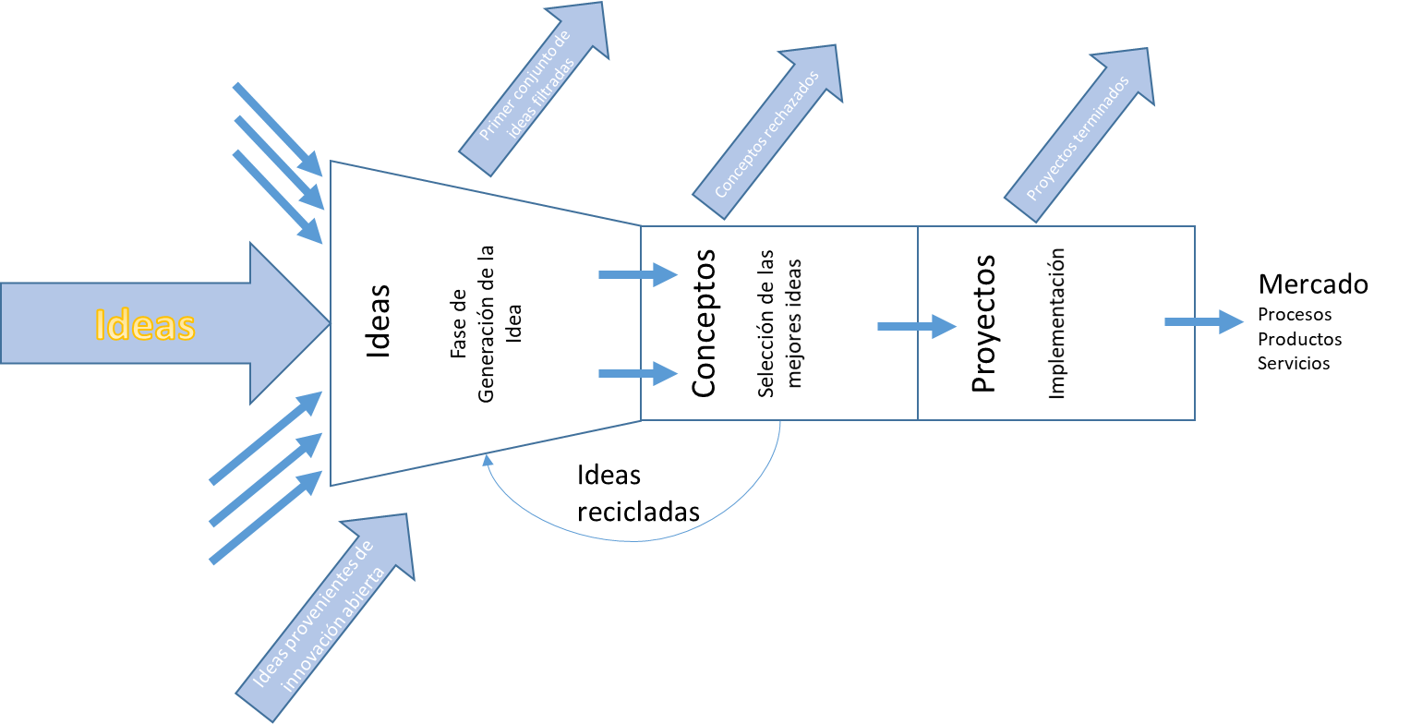
PORPIEDAD INDUSTRIAL INTERINSTITUCIONAL PARA LA GESTIÓN DE RECURSOS ECONÓMICOS EN EL SECTOR PÚBLICO
Universidad Autónoma de Querétaro
Facultad de Contabilidad y Administración- 7, 8 y 9 de junio 2023
Antecedentes (Cont.)
Embudo de Innovación
Fernando Rodríguez Cano – Doctorado en Gestión de la Tecnología e Innovación – 7mo Semestre

Slide 12
PORPIEDAD INDUSTRIAL INTERINSTITUCIONAL PARA LA GESTIÓN DE RECURSOS ECONÓMICOS EN EL SECTOR PÚBLICO
Universidad Autónoma de Querétaro
Facultad de Contabilidad y Administración- 7, 8 y 9 de junio 2023
Antecedentes (Cont.)
Gestión de la Propiedad Intelectual en el Sector Público
Promoción de la inventiva
Selección y Administración de proyectos
Inteligencia tecnológica competitiva
Adquisición licencias para investigación
Estrategia de protección
Valuación de PI
Licenciamiento de la tecnología propia
Auditoría de la Propiedad Intelectual
Vigilancia del patrimonio tecnológico
Gestión de la Propiedad Intelectual en universidades y Centros Públicos de Investigación
Políticas de Propiedad intelectual
Fuente: Luna y Solleiro (2007) basado en Solleiro (2003)
Fernando Rodríguez Cano – Doctorado en Gestión de la Tecnología e Innovación – 7mo Semestre

Slide 13
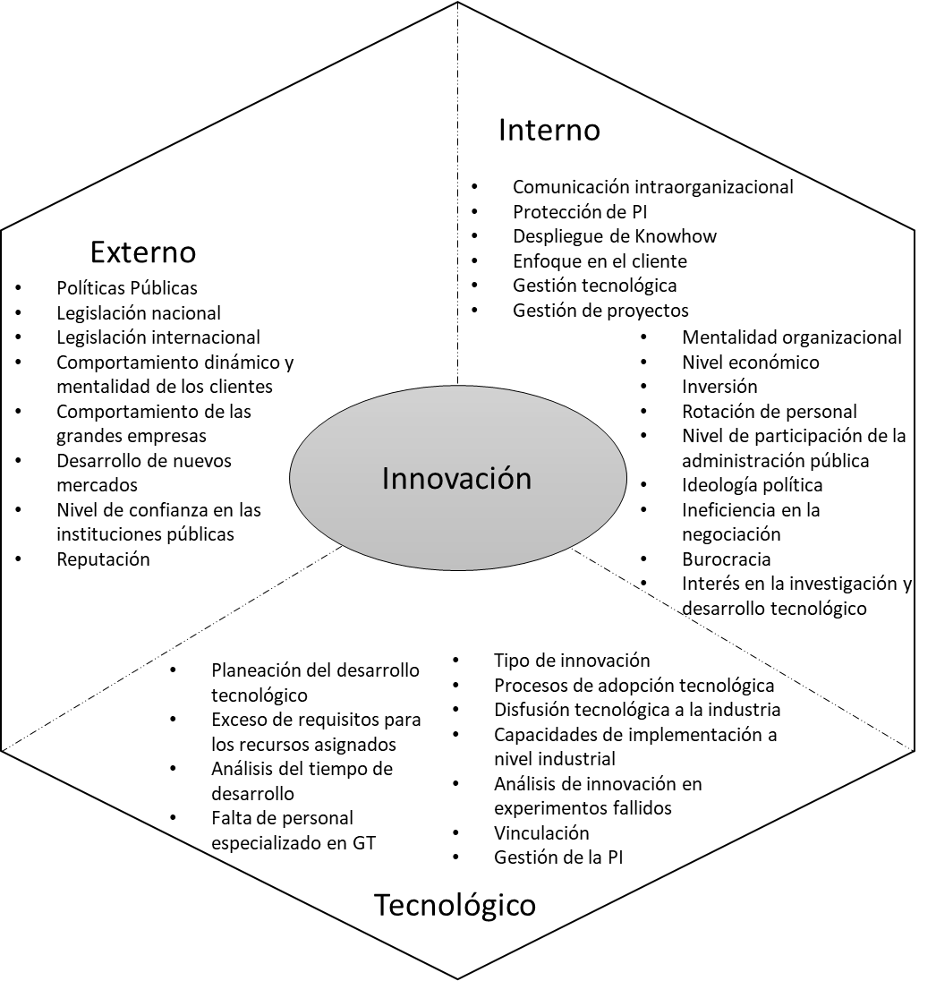
PORPIEDAD INDUSTRIAL INTERINSTITUCIONAL PARA LA GESTIÓN DE RECURSOS ECONÓMICOS EN EL SECTOR PÚBLICO
Universidad Autónoma de Querétaro
Facultad de Contabilidad y Administración- 7, 8 y 9 de junio 2023
Antecedentes (Cont.)
Factores determinantes de los sistemas sociotécnicos del sector público
  Elaboración propia con base en lo descrito por Lepratte, 2012, Moore, 2005, Levén, Holmström y Mathiassen, 2014, Bommert, 2010, Díaz y col., 2018, Vega, 2015, Colunga, Molina y Armenteros, 2016, Barnier, Hafsí y Dechamps, 2014, Rodríguez y Cerda, 2017.
Fernando Rodríguez Cano – Doctorado en Gestión de la Tecnología e Innovación – 7mo Semestre

Slide 14
PORPIEDAD INDUSTRIAL INTERINSTITUCIONAL PARA LA GESTIÓN DE RECURSOS ECONÓMICOS EN EL SECTOR PÚBLICO
Universidad Autónoma de Querétaro
Facultad de Contabilidad y Administración- 7, 8 y 9 de junio 2023
Metodología
Mixta
Correlación de indicadores con la captación de Ingresos
Correlación entre indicadores
Análisis documental (Normativas, legislaciones, etc.)
Entrevistas
Fernando Rodríguez Cano – Doctorado en Gestión de la Tecnología e Innovación – 7mo Semestre

Slide 15
PORPIEDAD INDUSTRIAL INTERINSTITUCIONAL PARA LA GESTIÓN DE RECURSOS ECONÓMICOS EN EL SECTOR PÚBLICO
Universidad Autónoma de Querétaro
Facultad de Contabilidad y Administración- 7, 8 y 9 de junio 2023
Postulado de Investigación
P1: Es viable generar un proceso de gestión de la PI de manera interinstitucional con base en los procesos administrativos descritos en las legislaciones, normativas y reglamentaciones de las instituciones públicas
Fernando Rodríguez Cano – Doctorado en Gestión de la Tecnología e Innovación – 7mo Semestre

Slide 16
PORPIEDAD INDUSTRIAL INTERINSTITUCIONAL PARA LA GESTIÓN DE RECURSOS ECONÓMICOS EN EL SECTOR PÚBLICO
Universidad Autónoma de Querétaro
Facultad de Contabilidad y Administración- 7, 8 y 9 de junio 2023
Población y Muestra
Población
  Universidades
  CPIs Conahcyt
Muestra
  25 instituciones
  Confianza 85%
Fernando Rodríguez Cano – Doctorado en Gestión de la Tecnología e Innovación – 7mo Semestre

Slide 17
PORPIEDAD INDUSTRIAL INTERINSTITUCIONAL PARA LA GESTIÓN DE RECURSOS ECONÓMICOS EN EL SECTOR PÚBLICO
Universidad Autónoma de Querétaro
Facultad de Contabilidad y Administración- 7, 8 y 9 de junio 2023
Resultados Esperados
Nivel de correlación de los indicadores
Nivel de correlación de los procesos de PI con la captación de Recursos Propios
Esquema de gestión interinstitucional de PI
Fernando Rodríguez Cano – Doctorado en Gestión de la Tecnología e Innovación – 7mo Semestre

Slide 18
PORPIEDAD INDUSTRIAL INTERINSTITUCIONAL PARA LA GESTIÓN DE RECURSOS ECONÓMICOS EN EL SECTOR PÚBLICO
Universidad Autónoma de Querétaro
Facultad de Contabilidad y Administración- 7, 8 y 9 de junio 2023
Avances en los resultados
Correlación con generación de recursos
Fernando Rodríguez Cano – Doctorado en Gestión de la Tecnología e Innovación – 7mo Semestre

Slide 19
PORPIEDAD INDUSTRIAL INTERINSTITUCIONAL PARA LA GESTIÓN DE RECURSOS ECONÓMICOS EN EL SECTOR PÚBLICO
Universidad Autónoma de Querétaro
Facultad de Contabilidad y Administración- 7, 8 y 9 de junio 2023
Avances en los resultados
Correlación con generación de recursos
Fernando Rodríguez Cano – Doctorado en Gestión de la Tecnología e Innovación – 7mo Semestre

Slide 20
PORPIEDAD INDUSTRIAL INTERINSTITUCIONAL PARA LA GESTIÓN DE RECURSOS ECONÓMICOS EN EL SECTOR PÚBLICO
Universidad Autónoma de Querétaro
Facultad de Contabilidad y Administración- 7, 8 y 9 de junio 2023
Referencias
Bommert, B, (2010) Collaborative innovation in the public sector. International Public Management Review. Vol. 11, no. 1. Sao Paulo, Brasil.
Barnier, L., Hafsi, T., y Dechamps, C. (2014) Environmental Determinants of Public Sector Innovation: A study of innovation awards in Canada, Public Management Review. Quebec, Canadá.
Borja V., Ramírez A. (2006) Innovación de Producto. Cuadernos de Gestión de Tecnología. Fundación Premio Nacional de Tecnología. Ciudad de México, México.
Congreso de la Union., (2023). Ley general en materia de Humanidades, ciencia, tecnología e innovación. Gobierno de México. Diario Oficial de la Federación. Ciudad de México, Mexico. Punlicado el 8 de mayo de 2023. Obtenido de https://www.dof.gob.mx/nota_detalle.php?codigo=5688048&fecha=08/05/2023.
Consejo Nacional de Ciencia y Tecnología (Conacyt) (Obtenido el 12 de febrero de 2022). Programa de redes temáticas Conacyt. Dirección Adjunta de Desarrollo Científico. Recuperado de https://conacyt.mx/conacyt/areas-del-conacyt/desarrollo-cientifico/redes-tematicas-conacyt/
Davenport, S., Miller, A. (2000). The formation and evolution of international research alliances in emergent technologies. The Journal of High Technology Management Research. 11. pp.199-213.
Gaynor, G. (1998). Manual de Gestión en Tecnología. Bogotá: Mc Graw-Hill.
Fernando Rodríguez Cano – Doctorado en Gestión de la Tecnología e Innovación – 7mo Semestre

Slide 21
PORPIEDAD INDUSTRIAL INTERINSTITUCIONAL PARA LA GESTIÓN DE RECURSOS ECONÓMICOS EN EL SECTOR PÚBLICO
Universidad Autónoma de Querétaro
Facultad de Contabilidad y Administración- 7, 8 y 9 de junio 2023
Referencias (Cont.)
Gómez, L. (2016). Monografía: Fundamento de la propiedad intelectual y la administración de los derechos de Propiedad Intelectual. Universidad Autónoma del Estado de México. Facultad de Arquitectura y Diseño. Licenciatura en diseño industrial.
Heras, H. y col. (2008). Redes interinstitucionales e interdisciplinarias de investigación en Ciencias Sociales. Trabajo, Desarrollo y Diversidad. Ed. CICCUS. Buenos Aires, Argentina. P. 435-466.
Luna, K., Solleiro, J. (2007). La gestión de la propiedad intelectual en centros de investigación mexicano: El caso del Instituto Mexicano de Petróleo. Journal of Technology Management & Innovation. Vol. 2, Número 2. Ciudad de México. México.
Martínes K, y col. (2016). Barreras en la transferencia tecnológica: Un estudio cualitativo de las intervenciones breves y los centros de atención a las adicciones. Rev. Salud Ment, vol. 39, no. 5. México, Septiembre/octubre 2016. pp. 257-265.
Masó, Y. (2015) Valor estratégico de la gestión de la propiedad intelectual en instituciones de enseñanza superior, Seminario “Gestión del talento universitario. La universidad emprende”. Universidad Abierta, Innovación Educativa y Educación a Distancia de la UNAM. Ciudad de México, México.
Rip, A. y Kemp, R (1998). Resources and Technology Technological Change. En Human Choice and Climatic Change. Vol. II. 1a ed., P.P. 327-399. Estados Unidos: Battelle Press.
Salazar, S., y Henriquez, P. (2010). Guía para la gestión de la propiedad intelectual en consorcios regionales de investigación agrícola. Instituto Interamericano de Cooperación para la Agricultura. San José, Costa Rica.
Schumpeter J. (1934). Schumpeter, J.A., [1911] (2008), The Theory of Economic Development: An Inquiry into Profits, Capital, Credit, Interest and the Business Cycle, translated from the German by Redvers Opie, New Brunswick (U.S.A) and London (U.K.): Transaction Publishers.
Fernando Rodríguez Cano – Doctorado en Gestión de la Tecnología e Innovación – 7mo Semestre

Slide 22
PORPIEDAD INDUSTRIAL INTERINSTITUCIONAL PARA LA GESTIÓN DE RECURSOS ECONÓMICOS EN EL SECTOR PÚBLICO
Universidad Autónoma de Querétaro
Facultad de Contabilidad y Administración- 7, 8 y 9 de junio 2023
Fernando Rodríguez Cano
Universidad Autónoma de Querétaro
fernando.rodriguez@alumnos.uaq.mx
4423449563
Nombre alumno – Maestría o Doctorado – (cuatrimestre)

